Slide 1
Malnutrizione al limite: quei pazienti che molti ignorano
FRANCESCA ANZOLIN
Medico specialista in scienza dell’alimentazione
UOSD NUTRIZIONE CLINICA AULS BOLOGNA
CENTRO INTERAZIENDALE DI CHIRURGIA DELL’OBESITA’ E METABOLICA

Slide 2
DIEGO
1982
2019
2025
Vive in famiglia con compagna e due figli
Lavoro regolare
Tabagismo
Nuoto agonistico sino a 20 anni kg 75
26 anni kg 110-> dieta kg 90
Sd yo- yo
36 anni (2019) kg 135.2 vita 144 fianchi 134 collo 45 cm

Slide 3
30/11/2020 1° visita kg 114.8 vita 148 fianchi 143
FU
3°mese
6° mese
12° mese kg 72.8 Bmi 24.9
18° mese
24° mese kg 75.9 Bmi 25.9
36° mese (2023) kg 70.4 Bmi 24
Effettua controlli regolari
Assume integrazioni
Correzione di deficit nutrienti
Paziente compliante e adeguato

Slide 4
36° mese (settembre 2023) kg 70.4 BMI 24 EWL 104%
Maggio 2024 kg 70 BMI 24 ricoverato in Medicina OM ( su indicazione ch bariatra) per stenosi post-anastomotica da sottoporre a dilatazione.
Non viene effettuata la dilatazione ma la sola
- Egds: Stenosi anastomotica gastro-digiunale in contesto di ulcera Forrest III verosimilmente flogistico ischemica in esiti di bypass gastrico non passibile di dilatazione endoscopica per elevato rischio perforativo.
La dilatazione viene rimandata a settembre dopo adeguata terapia.
Non viene richiesta consulenza dietologica (medico).
Alimentazione per os viene dimesso con indicazioni per fortificazioni dei pasti, modifica della consistenza ed ONS ipercalorico- iperproteico ( piano tx per un mese)

Slide 5
Luglio 2024: viene intercettato casualmente perché richiede piano tx ONS
Colloquio telefonico e visita dietologica urgente
Obiettivamente:
Obnubilamento del sensorio, ipotrofia, ipotonia muscolare, edemi arti inferiori, difficoltà a muoversi.
Kg 40.8 ( vs kg 70) Bmi 13.95 EWL 148 %
Esami ematici: ipofosforemia, ipopotassiemia, ipertransaminasemia
Viene richiesto ricovero urgente in ambiente internistico per
Malnutrizione grave calorico-proteica su base carenziale
secondo Criteri Glim 2018
+
Sarcopenia

Slide 6
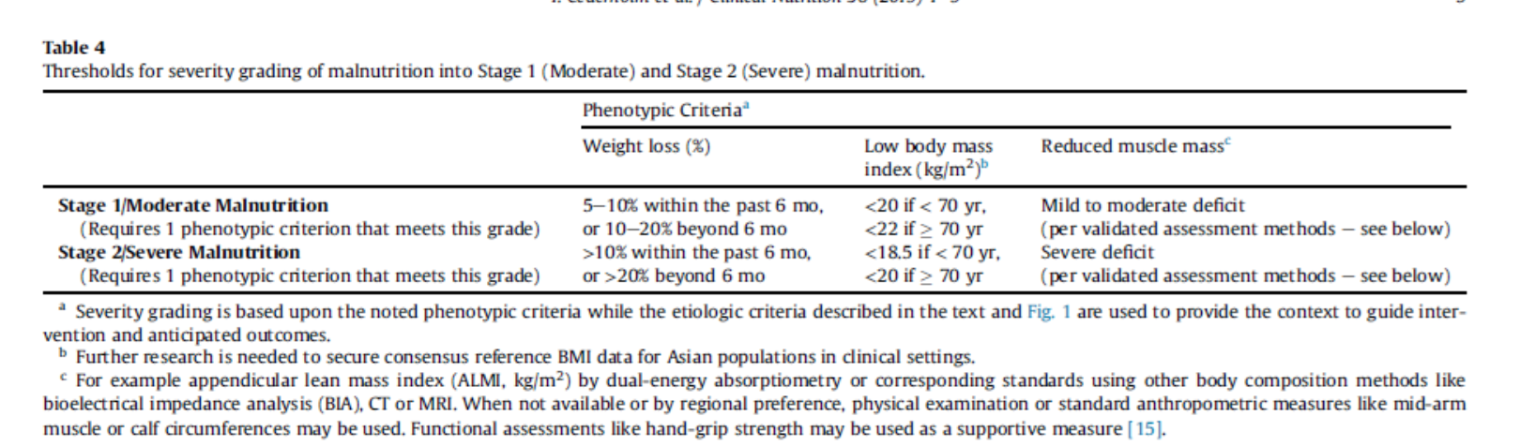

Slide 7
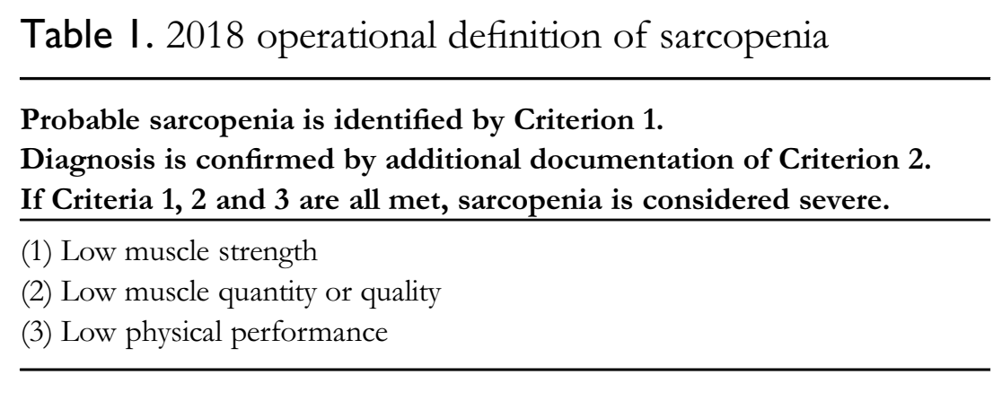
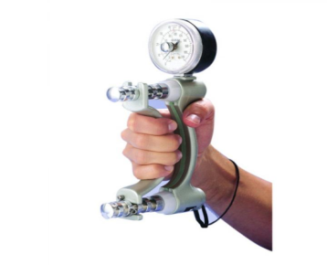
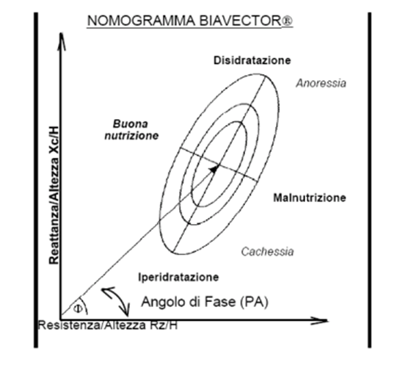
Perdita di massa muscolare
Perdita di forza
SARCOPENIA
CUT OFF della forza di prensione (EWGSOP2):
< 27 Kg uomo
< 16 Kg donna
Bossi P.Nutrients 2021,13,198

Slide 8
Terapia:
nutrizione parenterale totale ( 1250 cc Kcal 955 AA 40 g/ sacca addizionata di oligoelementi e vitamine); i primi due gg infonde ½ sacca e a seguire aumenta il volume progressivamente il volume
Tiamina 1 f im die
Esafosfina 5 g/50ml ( modulata secondo necessità)
Monitoraggio clinico- ematochimico intensivo (in particolare di glicemia, elettroliti compreso Fosforo corretti secondo necessità ), prevenzione di sd da Refeeding
Visita psichiatrica per DNA: non confermato.
Successiva ripresa dell’alimentazione per os + ONS
Dal rientro a domicilio ha effettuato controlli regolari (dietologo/dietista) .
A gennaio 2025 segnalati dal mmg episodi di vomito , relati a ripresa autonoma di alimentazione di consistenza normale .

Slide 9
Visita dietologica 25/03/2025 Kg 56 Bmi 19.15
Clinicamente migliorato. Ripresa dell’attività lavorativa da tempo
Alimentazione per os, consistenza modificata liquida-cremosa
ONS ipercalorico/iperproteico 2 brick die
Integrazione bariatrica ( multivitaminico e calcio)

Slide 10
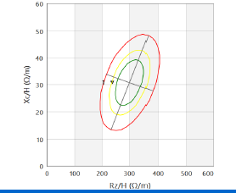
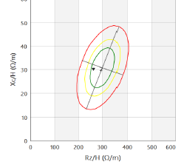
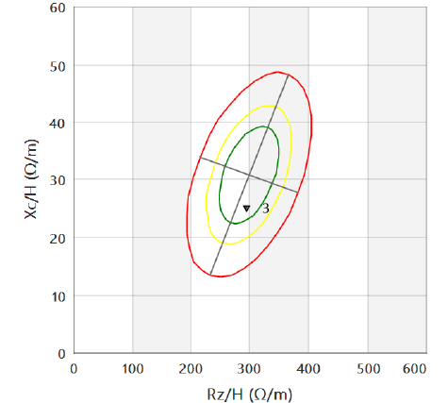
09/2019
07/2024
IMPEDENZIOMETRIA
01/2025

Slide 11
RX ESOFAGO STOMACO DUODENO CON CONTRASTO ( 03/2025) con mdc idrosolubile
……. Dopo somministrazione di m.d.c. idrosolubile, regolare meccanismo della deglutizione. Non ostacoli alla canalizzazione esofagea con esofago dilatato (45 mm), ripieno di liquidi. Giunzione esofago-gastrica in sede, con apertura in tempi fisiologici.
Non spandimenti extraluminali di mezzo di contrasto a livello gastrico, con importante rallentamento della progressione del mezzo di contrasto stesso, ed iniziale opacizzazione delle anse digiuno-ileali al tempo +50 minuti dalla somministrazione.
In tale fase persiste abbondante residuo esofageo e gastrico di mdc.
Al tempo più 120' dalla somministrazione, completo vuotamento gastrico ed esofageo ,
con opacizzazione delle anse ileali, disposte in sede pelvica. Voluminosa ernia
inguinale sinistra, con impegno di anse ileali.
Indicazione chirurgica a
“riconfezionamento di anastomosi gastro-digiunale ed
eventuale resizing di pouch gastrica “

Slide 12
CONSIDERAZIONI
Anche un paziente apparentemente tranquillo e affidabile con un Fu consolidato può presentare delle criticità a distanza di tempo.
Nello specifico:
ripresa nel post intervento bariatrico di abitudine tabagica moderata
Non completa adesione alle indicazioni dietetiche
Rapidità di cambiamento del quadro clinico
La complicanza (stenosi postanastomotica) ha innescato la necessità di modificare l’alimentazione, il paziente ha affrontato il problema attraverso una severa restrizione alimentare; il quadro di Malnutrizione calorico-proteica severa ha determinato un cambio di setting di gestione con una presa in carico intensiva in Nutrizione Clinica

Slide 13
Grazie

